Slide 1
數位學習系統設計與管理_期末練習
101D12020林晨恩

Slide 2
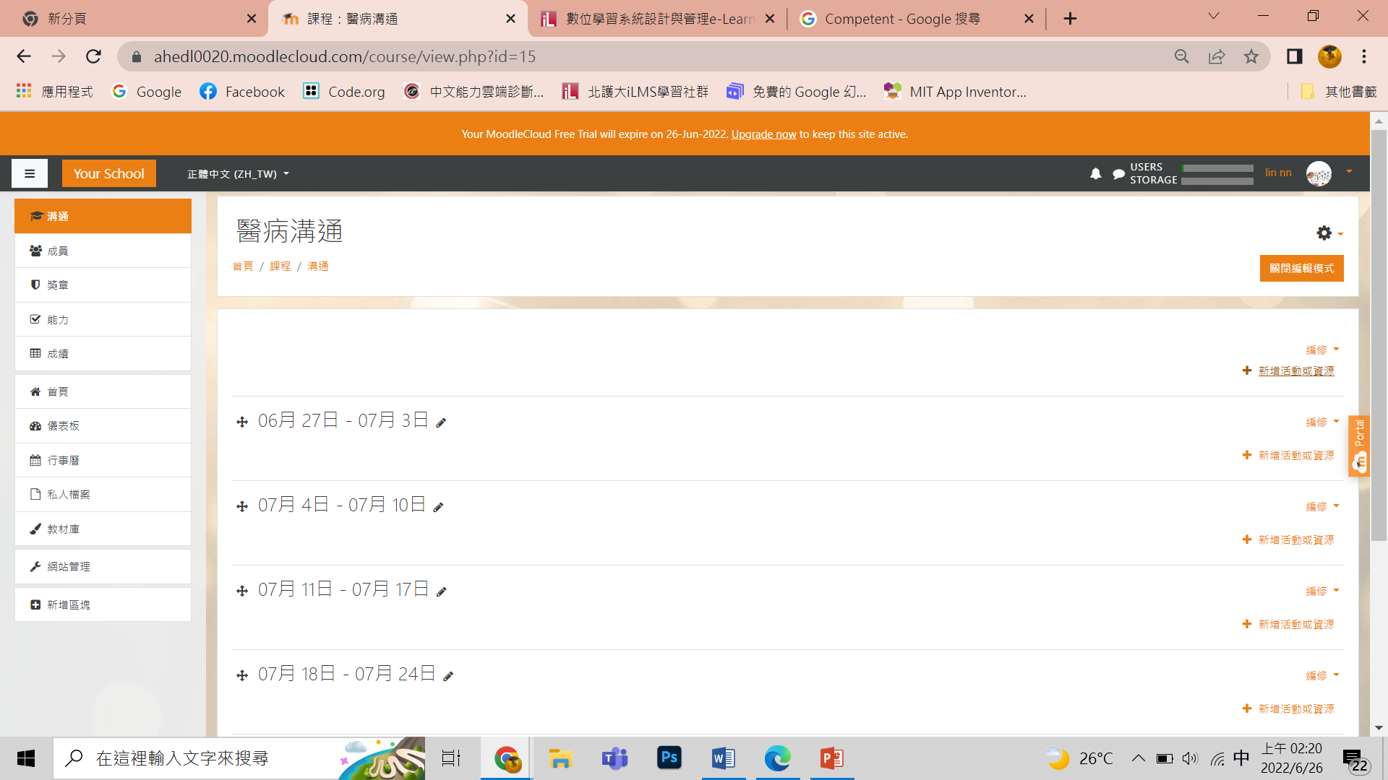
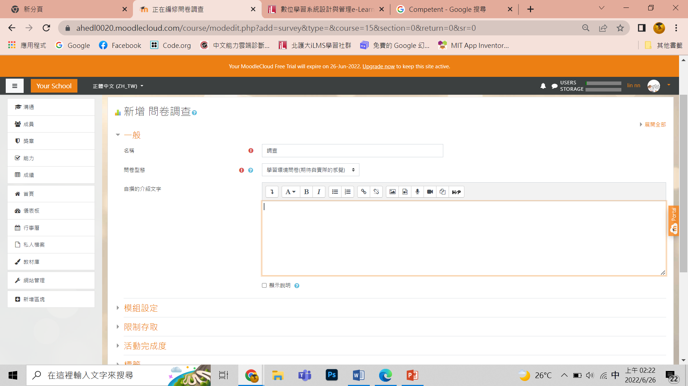
新增活動資源
設定活動

Slide 3
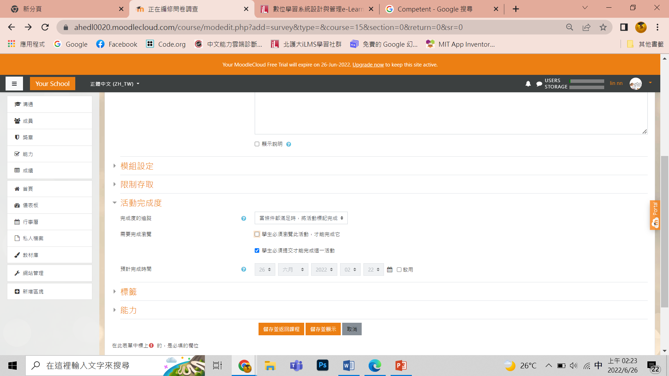
設定活動完成度為學生必須提交才能完成這一活動

Slide 4
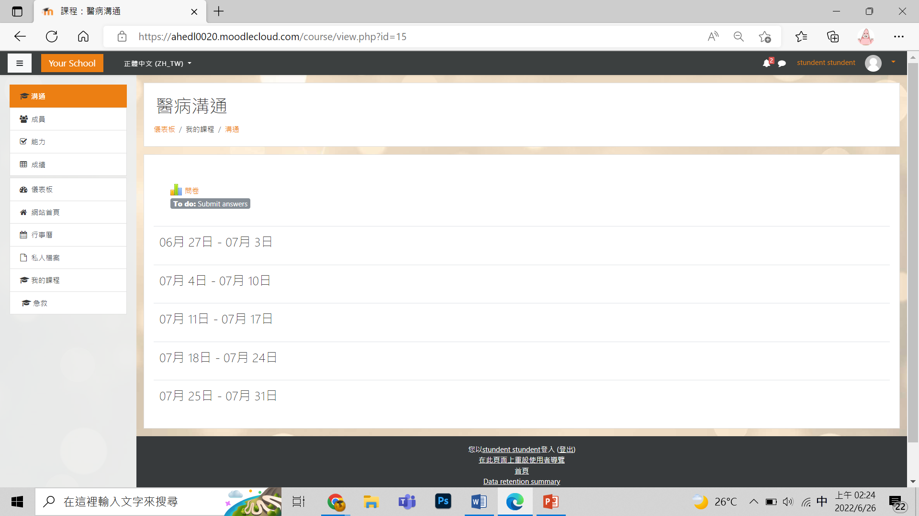

角色:學生
首頁可以看到有問卷活動且未完成回答
完成後會顯示完成

Slide 5
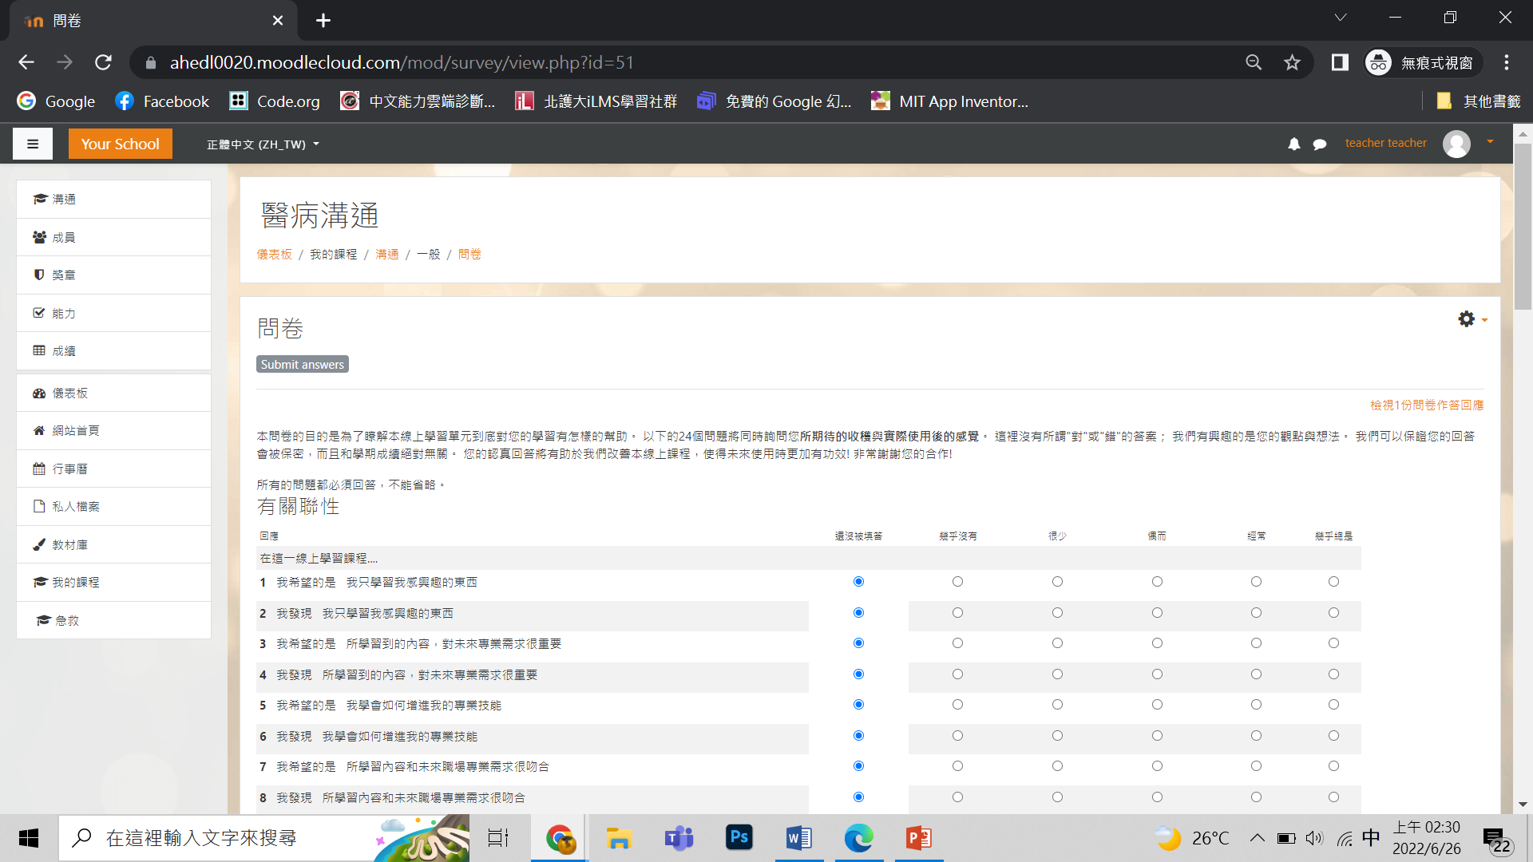
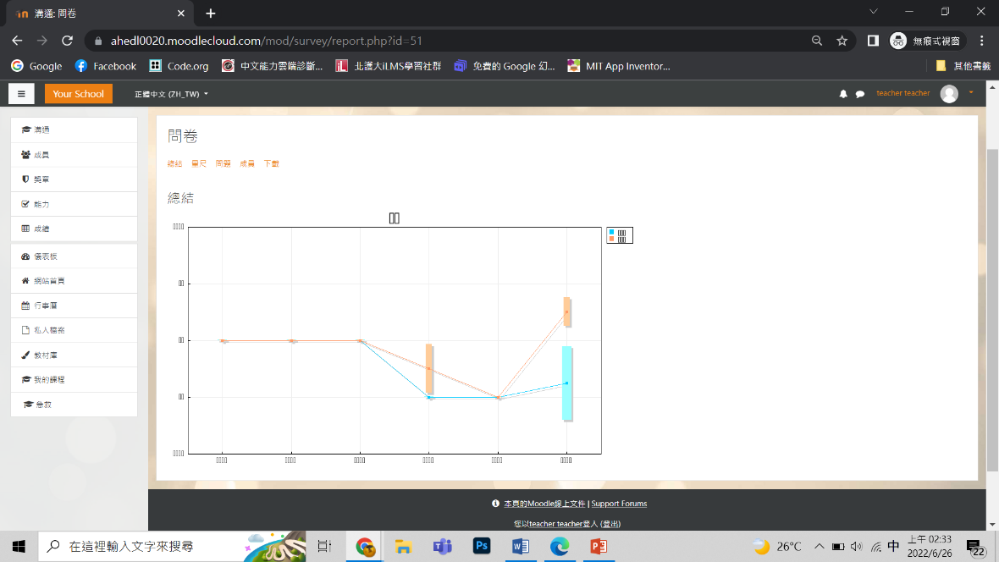
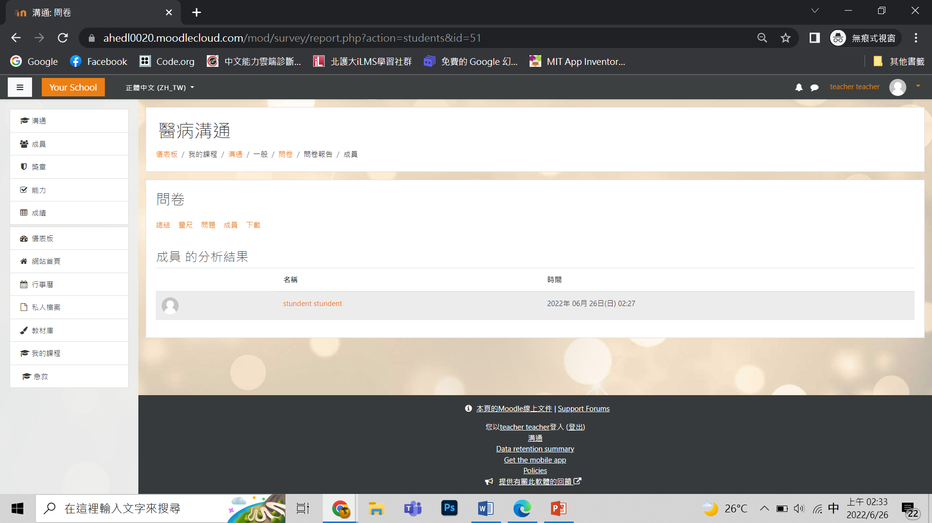
角色:教師
可以檢視作答回應
點選成員可以看到誰完成了活動

